Slide 1
Прикладные исследования в культуре
Лекция 1.
Никишина Ирина
сентябрь-октябрь 2021

Slide 2
О чем этот курс
Источники данных
Инструменты работы с данными
Визуализация данных

Slide 3

О чем этот курс
Источники данных Я смогу скачать интернет!
Инструменты работы с данными Ура, я буду программистом!
Визуализация данных Я смогу делать красивые графики!

Slide 4
Организация курса
7 лекций + 7 семинаров
Формула оценки: 0.2*ДЗ₁ + 0.2*ДЗ₂ + 0.2*ДЗ₃ + 0.4*Проект
Посещение не учитывается

Slide 5

Организация курса
Связь
telegram: @lilas_pourpre, @dolyasergey
mail: lilas.pourpre@gmail.com
Материалы курса:
https://github.com/lilaspourpre/hse_culture_python2020
Чат
Telegram
Wiki
http://wiki.cs.hse.ru/%D0%9F%D1%80%D0%B8%D0%BA%D0%BB%D0%B0%D0%B4%D0%BD%D1%8B%D0%B5_%D0%B8%D1%81%D1%81%D0%BB%D0%B5%D0%B4%D0%BE%D0%B2%D0%B0%D0%BD%D0%B8%D1%8F_%D0%B2_%D0%BA%D1%83%D0%BB%D1%8C%D1%82%D1%83%D1%80%D0%BE%D0%BB%D0%BE%D0%B3%D0%B8%D0%B8_2021_1%D0%BC%D0%BE%D0%B4%D1%83%D0%BB%D1%8C

Slide 6
Организация курса
ДЗ₁ – дедлайн 12 сентября
ДЗ₂ – дедлайн 26 октября
ДЗ₃ – дедлайн 10 октября
Описание проекта и критерии: тут

Slide 7
План занятий
 | Лекции | Семинары
1 | Данные. Основные способы представления данных. | Введение в Python. Типы данных.
2 | Python как инструмент анализа данных | Функции и классы в Python.
3 | Сбор и предварительная обработка данных. | Сбор данных в Python. Регулярные выражения
4 | Python как инструмент визуализации данных | Основы визуализации данных в Python
5 | Анализ текстовых данных | Анализ текстовых данных в Python
6 | Анализ социальных сетей. Социальные графы | Анализ социальных сетей в Python. Социальные графы
7 | Работа с исследовательским проектом. | Представление и презентация проекта

Slide 8
О чем речь пойдет сегодня
Понятие Digital Humanities.
Сферы применения анализа и визуализации гуманитарных и социальных науках.
Понятие данных.
Основные способы представления данных.

Slide 9
Содержание
Понятие Digital Humanities.
Сферы применения анализа и визуализации гуманитарных и социальных науках.
Понятие данных.
Основные способы представления данных.

Slide 10
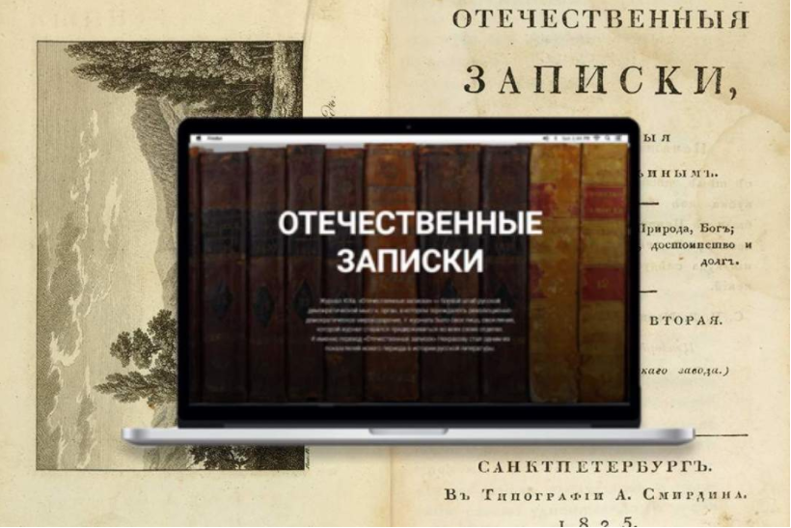
Digital Humanities
1. перевод в электронный машиночитаемый формат источников, связанных с культурным наследием
https://hum.hse.ru/digital/news/374746005.html

Slide 11
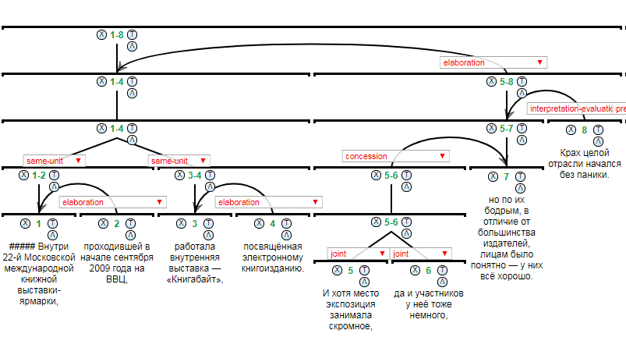
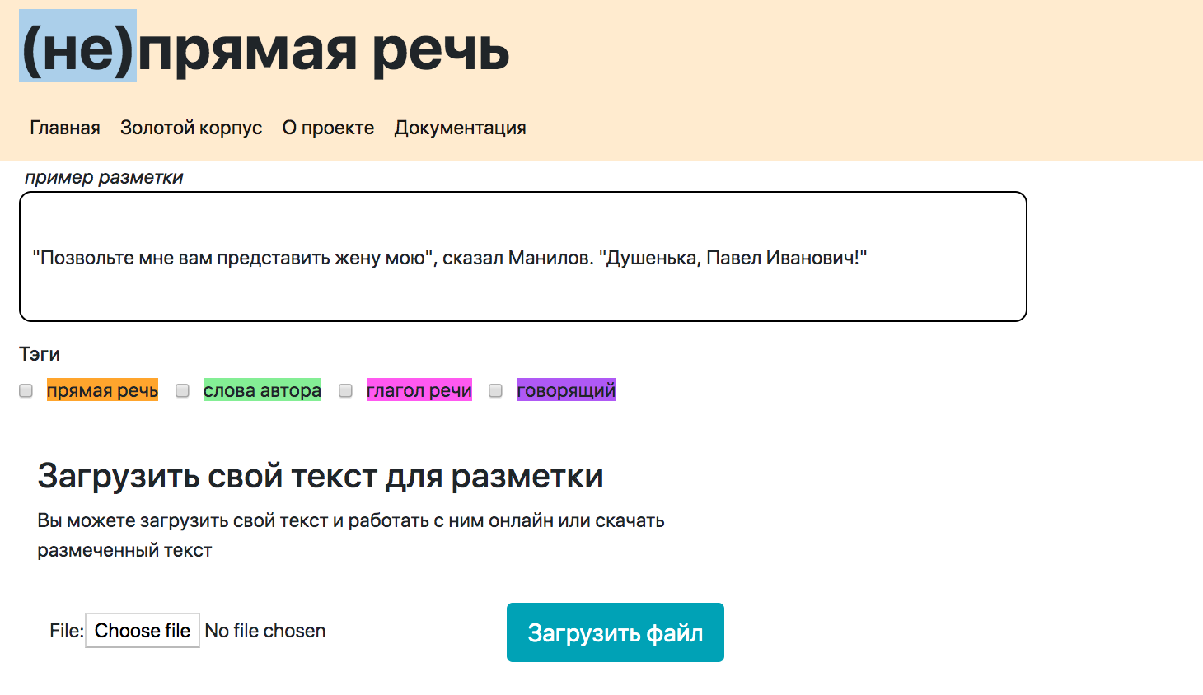
Digital Humanities
2. семантическая разметка значимых элементов
Notes:
Банк риторических структур

Slide 12

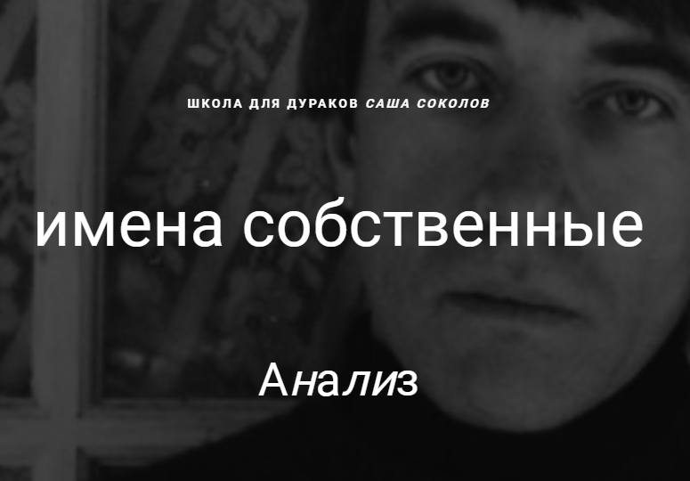



Digital Humanities
3. квантитативный анализ художественных текстов

Slide 13
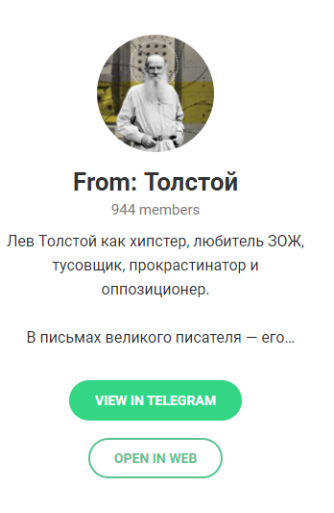
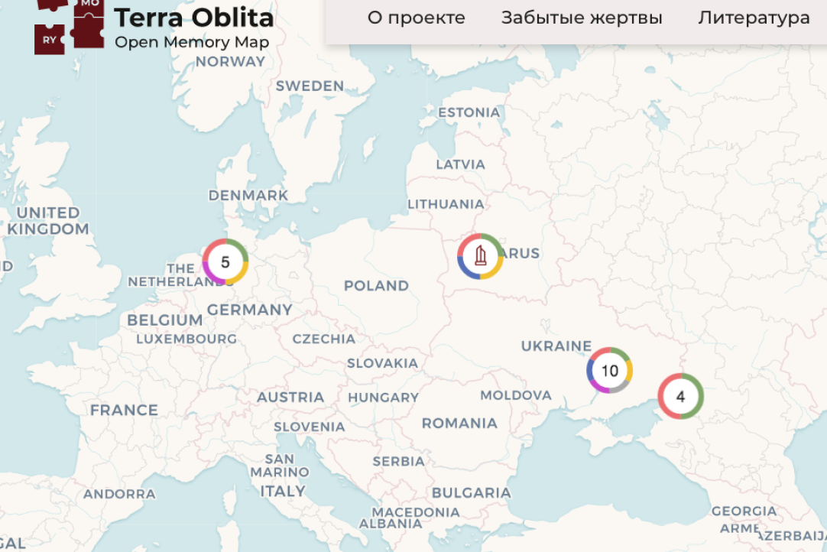

Digital Humanities
4. популяризация гуманитарного знания через визуализации и разработку электронных продуктов
Notes:
Места и группы забытых жертв национал-социализма

Slide 14
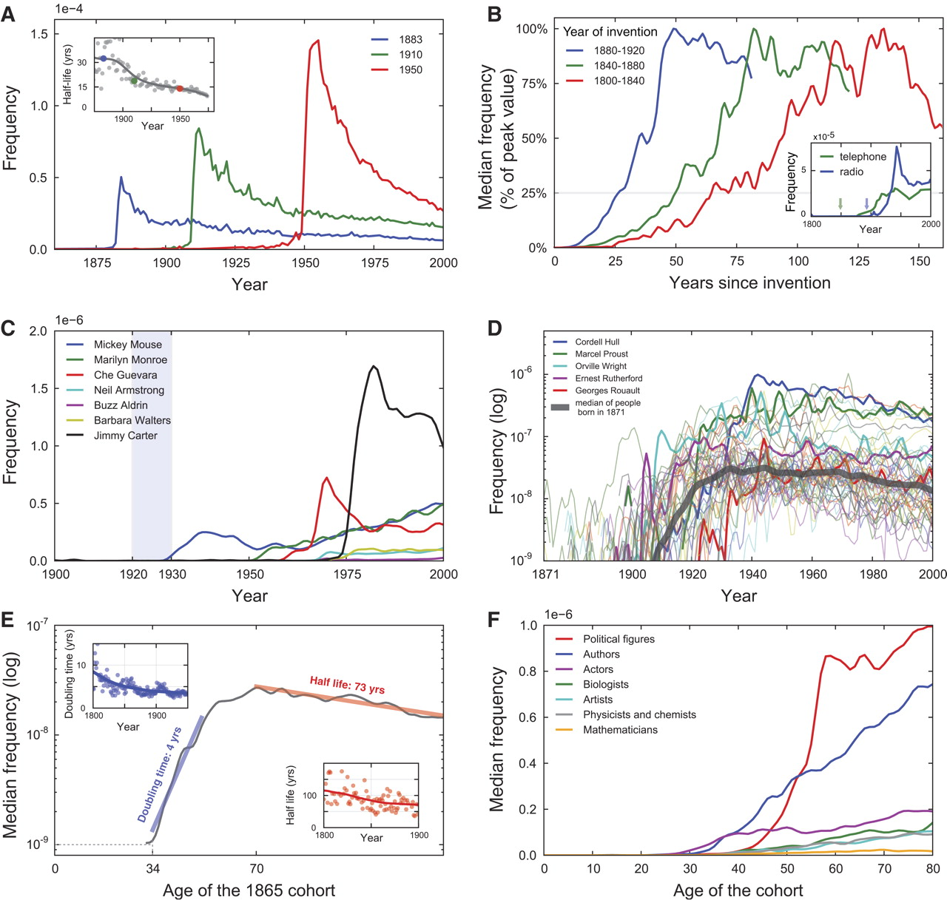
Ускорение истории
Notes:
идея ускорения истории употребление названия годов. когда чаще пишут про 1950. начинают писать до него и потом начинают писать все меньше и меньше
как часто и как долго упоминались изобретения. как быстро достигают пика (через 100 лет) для более поздних максимально говорим раньше

Slide 15
Возраст славы в разных профессиях

Slide 16
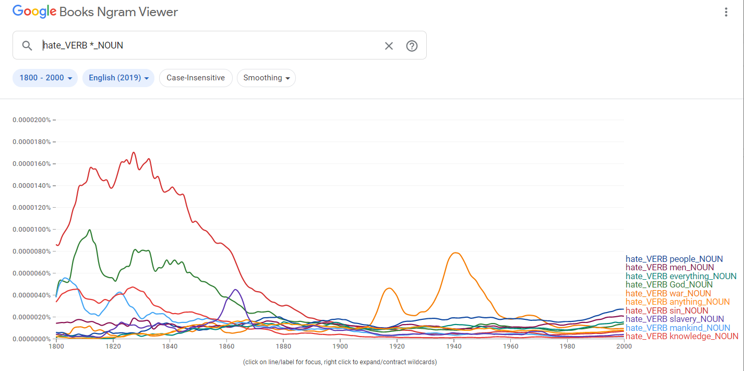
Notes:
гражданская война в сша

Slide 17
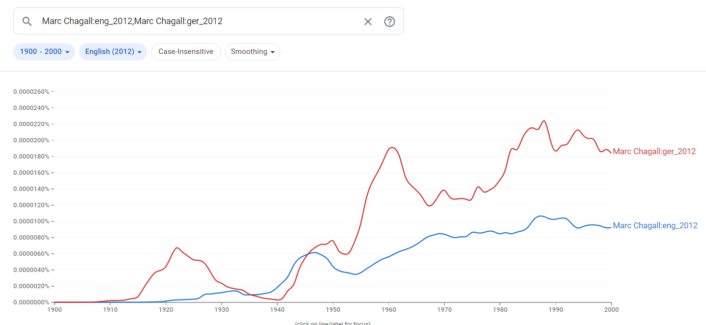

Slide 18
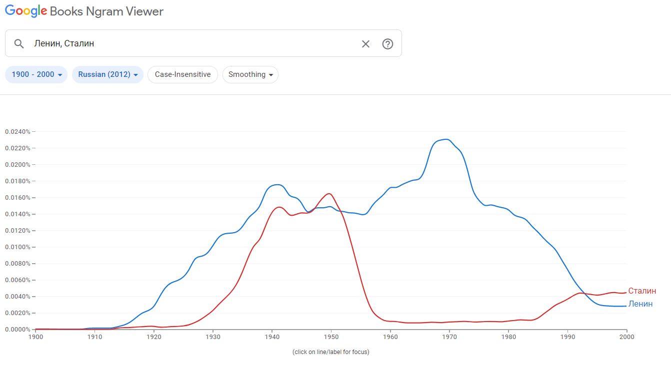

Slide 19
Стилеметрия / стилометрия
У авторского стиля есть осознаваемая и неосознаваемая составляющая
Неосознаваемая составляющая может быть измерена и служить «отпечатком пальца» автора
Джованни Морелли (1816-1891)

Slide 20
— A.А. Зализняк. "Слово о полку Игореве": взгляд лингвиста.
«Уже двести лет не прекращается дискуссия о том, что
представляет собой «Слово о полку Игореве», —
подлинное древнерусское произведение или искусную
подделку под древность, созданную в XVIII веке. <...>
Гибель единственного списка этого произведения
лишает исследователей возможности произвести
анализ почерка, бумаги, чернил и прочих
материальных характеристик первоисточника.
Наиболее прочным основанием для решения
проблемы подлинности или поддельности «Слова о
полку Игореве» оказывается в таких условиях язык
этого памятника».

Slide 21
А какие случаи спорного или поддельного авторства знаете вы?

Slide 22
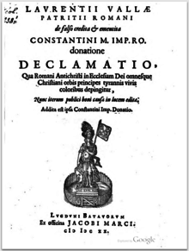
Первопроходец стилометрии
Lorenzo Valla (1407 – 1457)
Итальянский гуманист, риторик, католический священник
В 1439 году доказал, что Константинов дар является подделкой
Показал, что она не могла быть написана в эпоху Константина I (IV век), так как её стиль датируется XIII веком

Slide 23
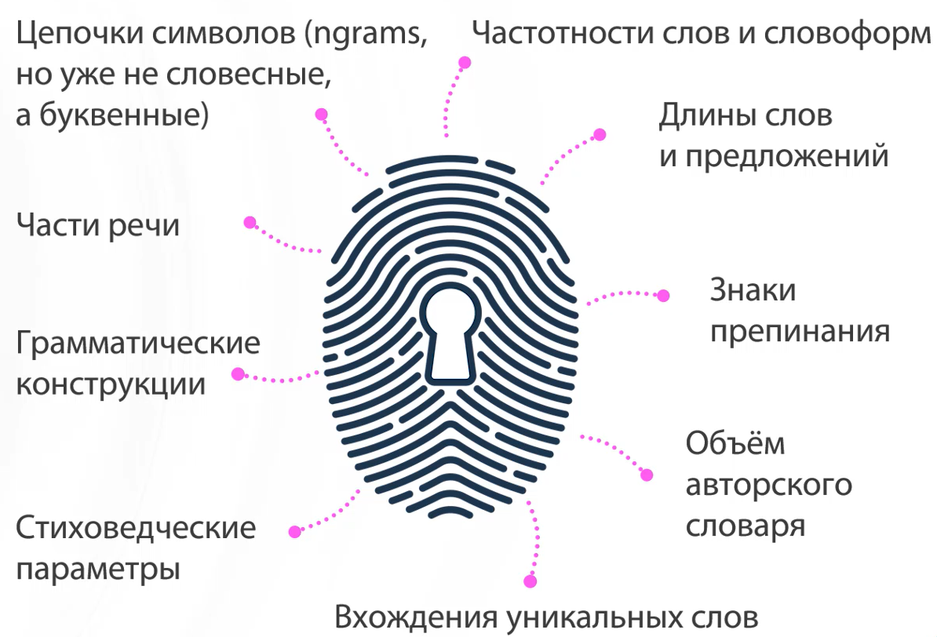
Где может быть отпечаток пальца?

Slide 24
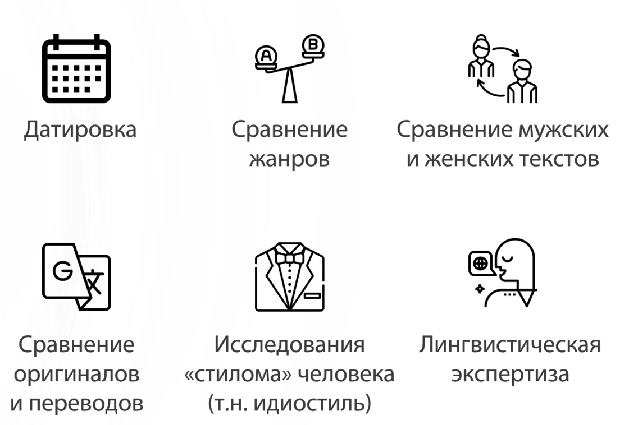
Что можно узнать, кроме авторства текста?

Slide 25
Содержание
Понятие Digital Humanities.
Сферы применения анализа и визуализации гуманитарных и социальных науках.
Понятие данных.
Основные способы представления данных.

Slide 26

Кто написал «Убить пересмешника»?

Slide 27
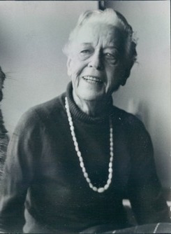
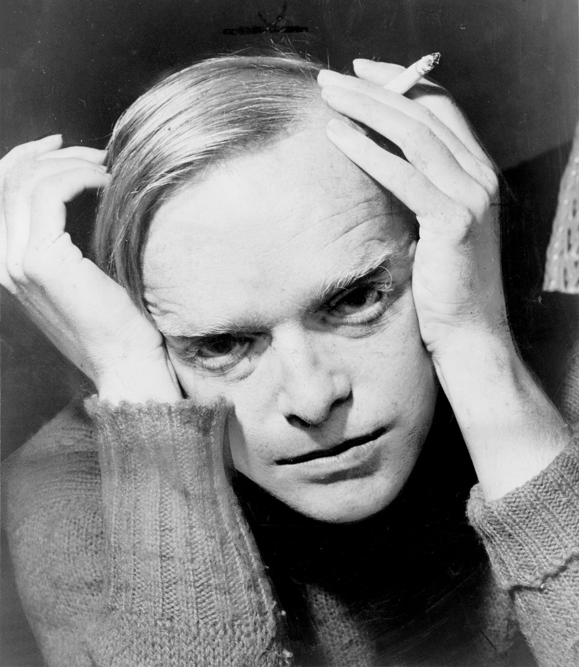
Харпер Ли и другие
Tay Hohoff, редактор Truman Capote, писатель и друг Харпер Ли

Slide 28
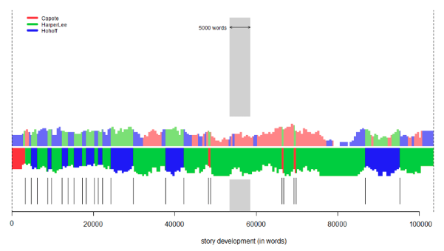
Maciej Eder, Jan Rybicki (2016)

Slide 29
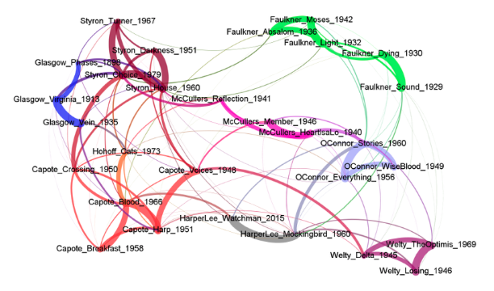
Maciej Eder, Jan Rybicki (2016)

Slide 30
Статистическая стилометрия и литературный рынок
http://www.cs.stonybrook.edu/~songfeng/papers/emnlp2013_success.pdf

Slide 31
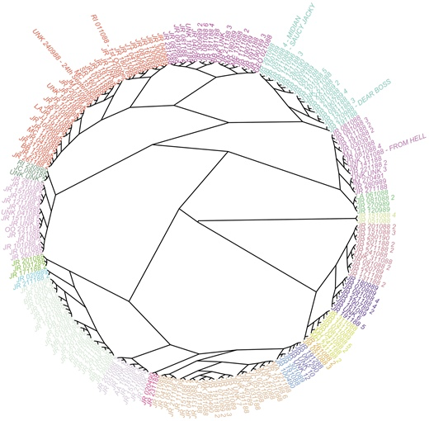
Потрошим письма “Джека Потрошителя”
https://vk.com/@sysblok-potroshim-pisma-dzheka-potroshitelya

Slide 32
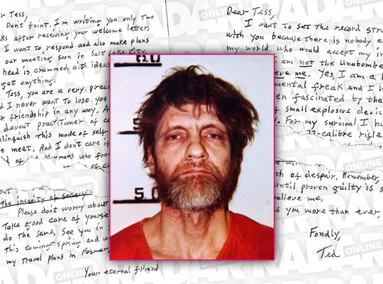
За границей литературы
Теодор Казински
В период с 1978 по 1995 год совершил ряд взрывов бомб в университетах и авиалиниях
Обещал прекратить, если его антииндустриальный "манифест" будет опубликован в крупных газетах
Отличительный стиль письма, обороты и фразы позволили его идентифицировать

Slide 33
Ничего святого: отделить Маккартни от Леннона
https://vk.com/@sysblok-nichego-svyatogo-matematiki-otdelili-makkartni-ot-lennona

Slide 34
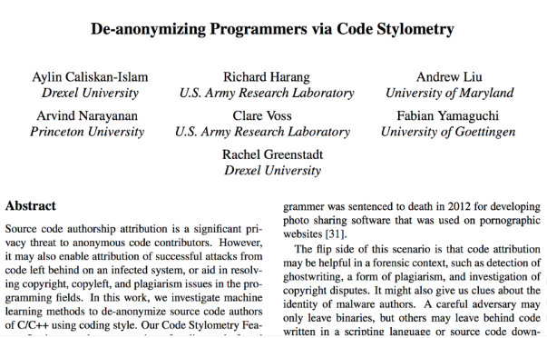
Даже стиль кода!

Slide 35
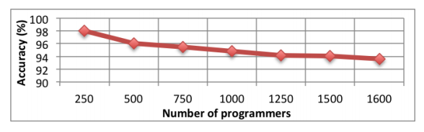
Деанонимизация программистов
https://habr.com/ru/post/406297/
https://habr.com/ru/post/274533/

Slide 36
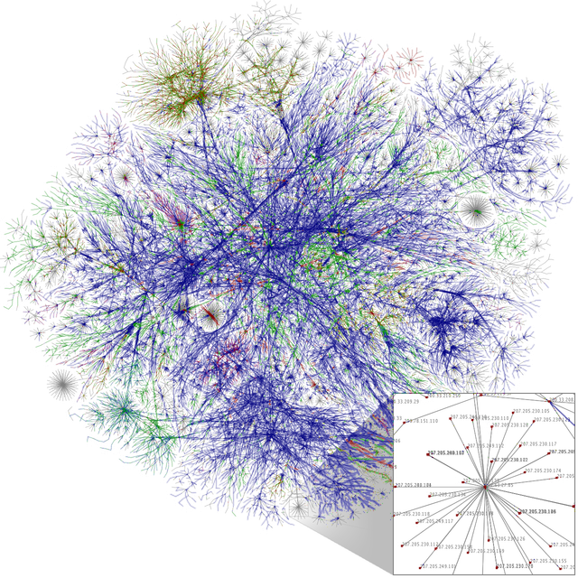
Анализ социальных сетей

Slide 37
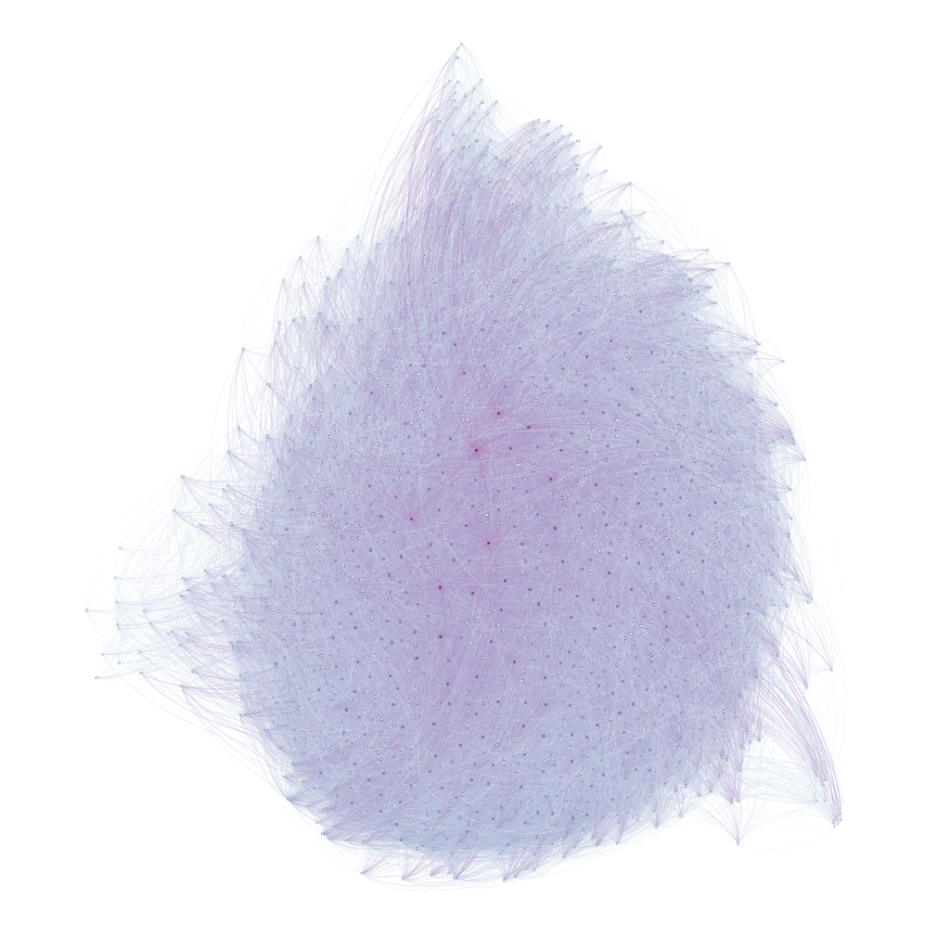
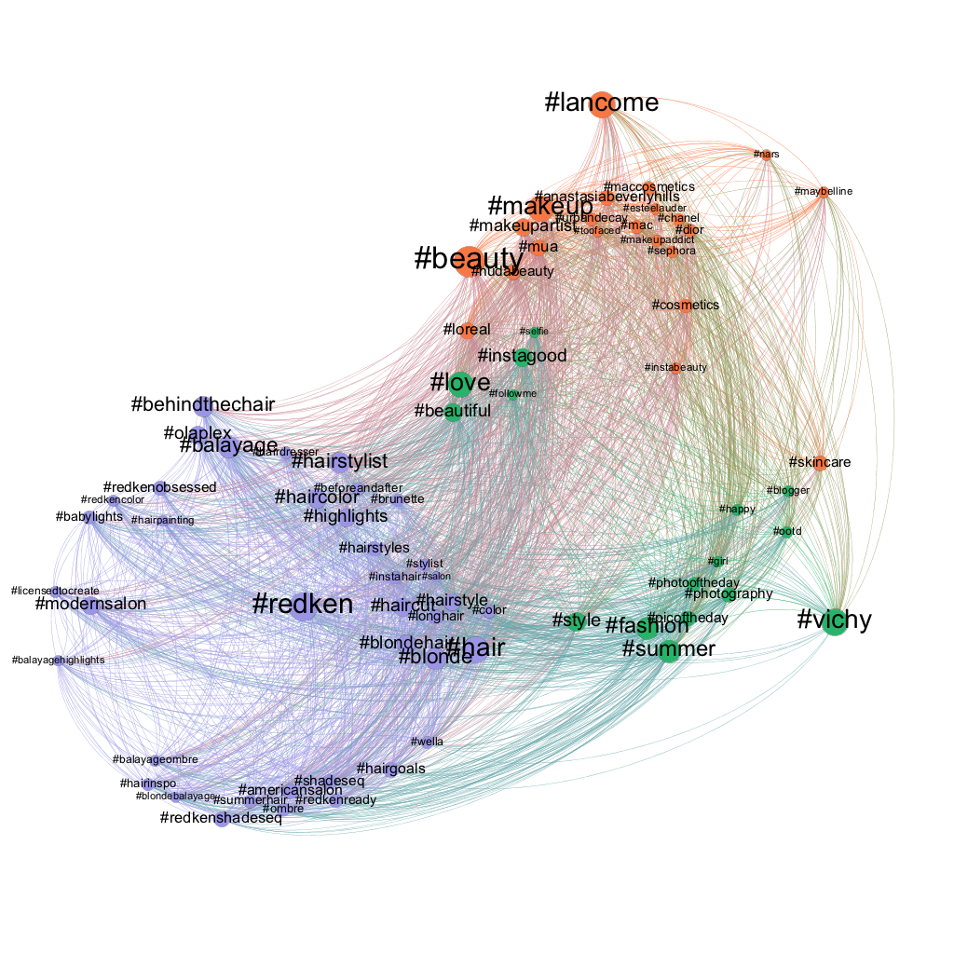
https://towardsdatascience.com/social-network-analysis-of-related-hashtags-on-instagram-using-instacrawlr-46c397cb3dbe

Slide 38
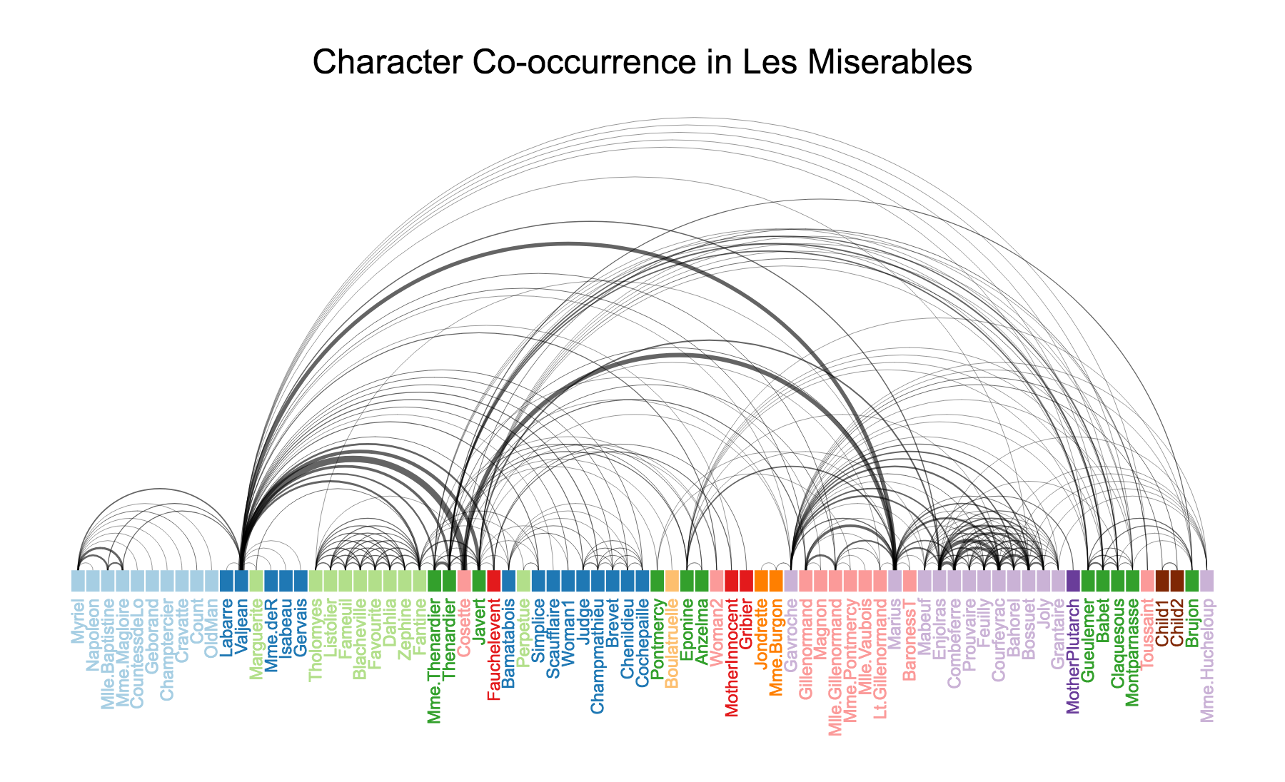

Slide 39
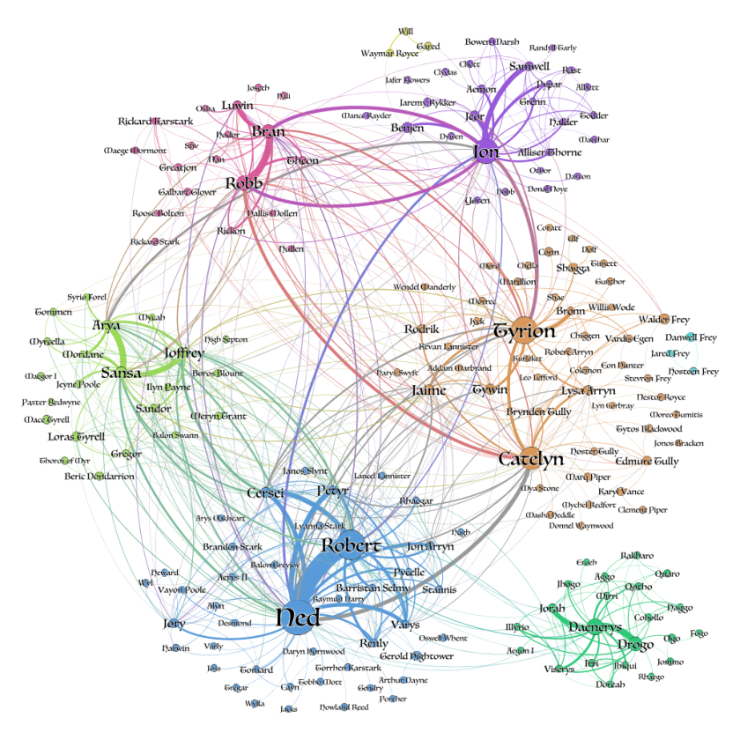

Slide 40
Содержание
Понятие Digital Humanities.
Сферы применения анализа и визуализации гуманитарных и социальных науках.
Понятие данных.
Основные способы представления данных.

Slide 41

Данные

Slide 42
Данные (по организации)
Структурированные
Неструктурированные
Таблицы
Базы данных
Данные в формате json/yaml
Файлы с разметкой (xml)
Тексты (статьи, книги)
Веб-страницы
Диалоги
Аудио/видео

Slide 43
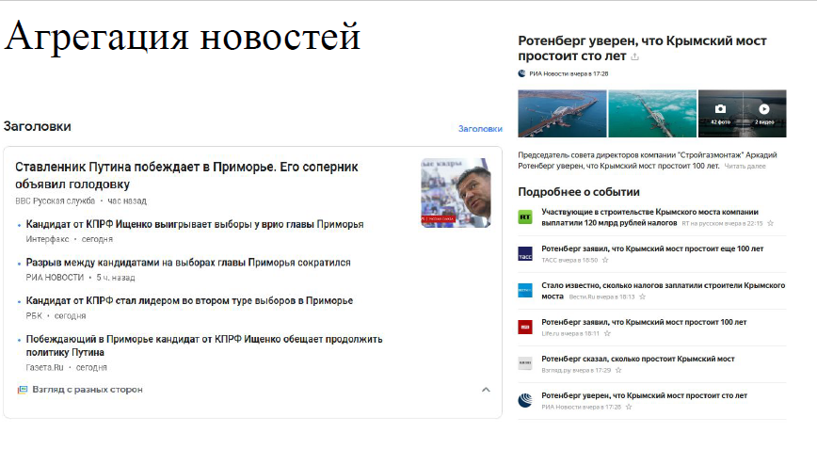
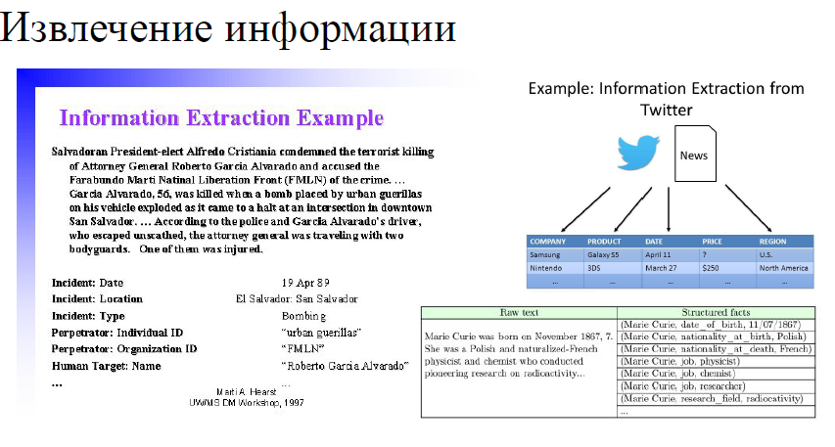
Извлечение информации

Slide 44
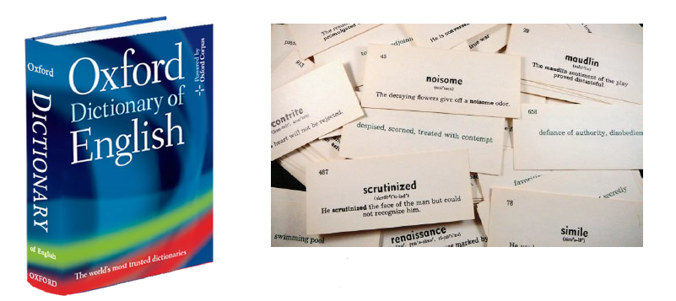
Зачем структурировать данные?
Где быстрее найти слово? Почему?

Slide 45


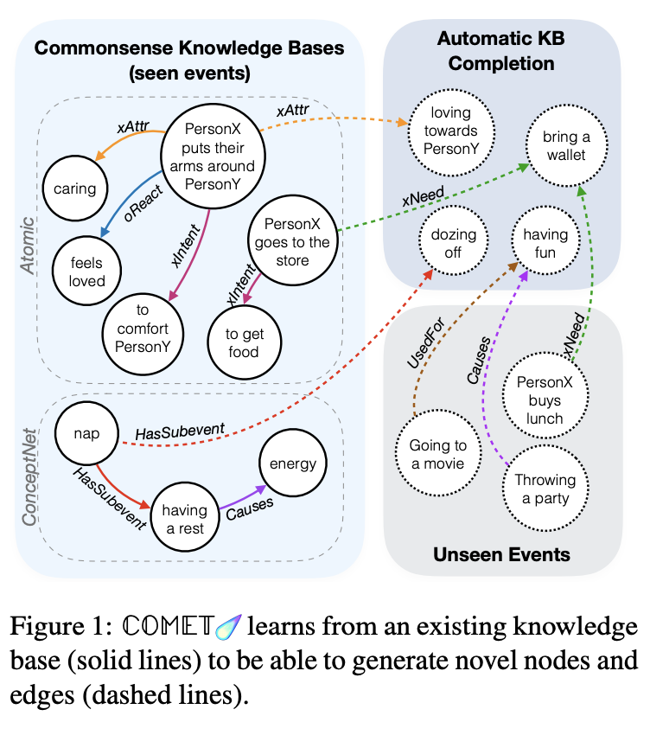
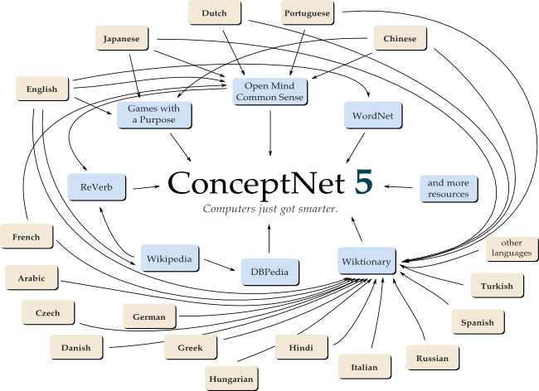
Базы знаний
Image from https://www.aclweb.org/anthology/P19-1470

Slide 46
Данные (по доступности)
Публичные (public)
Открытые (open)
Приватные/личные (private)
Почитать о разнице можно тут: https://blog.thinkdataworks.com/open-data-vs-public-data

Slide 47
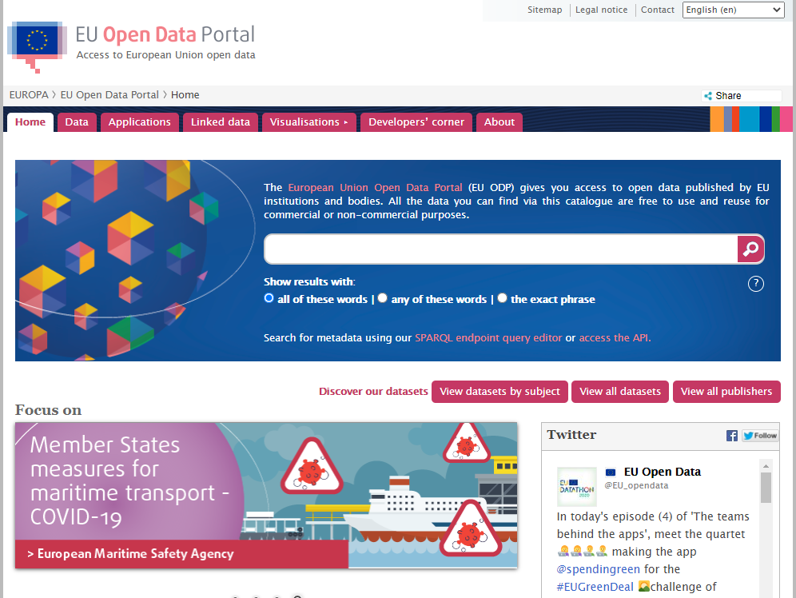
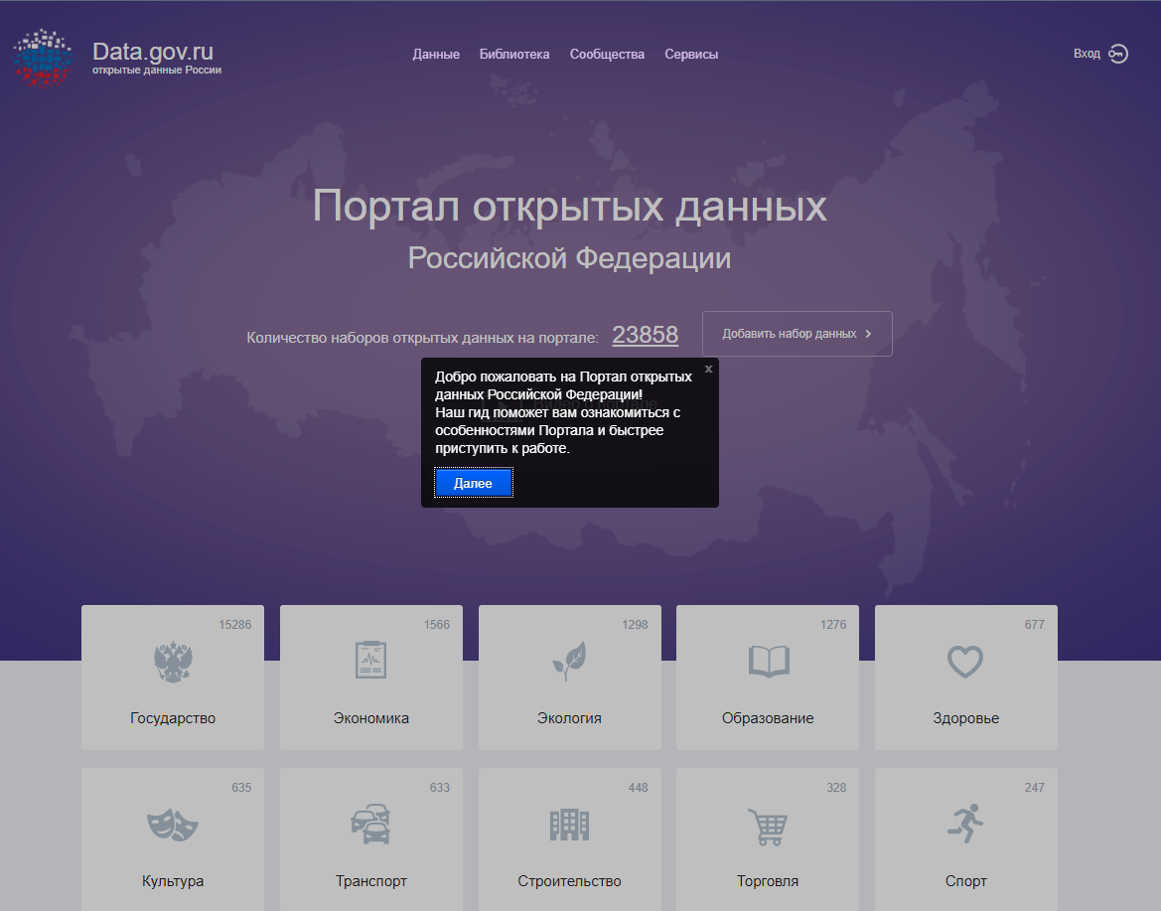
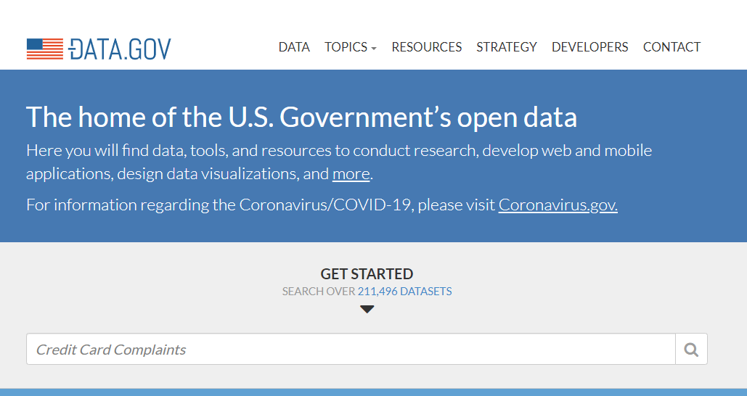
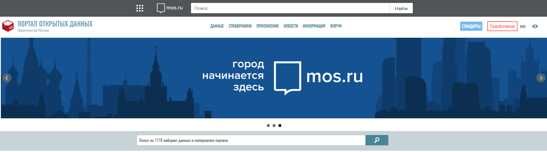
Открытые данные

Slide 48
Что еще?
Персональные данные
Биометрические данные
Пространственные данные
Большие данные

Slide 49

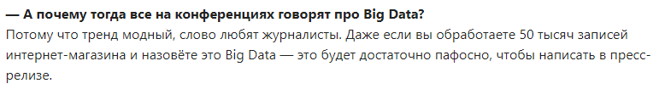
Big data
Что такое «Big Data»?
Мифы и легенды про Big Data
Если кратко:

Slide 50
Где искать данные?
Google
Yandex
Facebook
Vk.ru
Twitter

Slide 51
Содержание
Понятие Digital Humanities.
Сферы применения анализа и визуализации гуманитарных и социальных науках.
Понятие данных.
Основные способы представления данных.

Slide 52
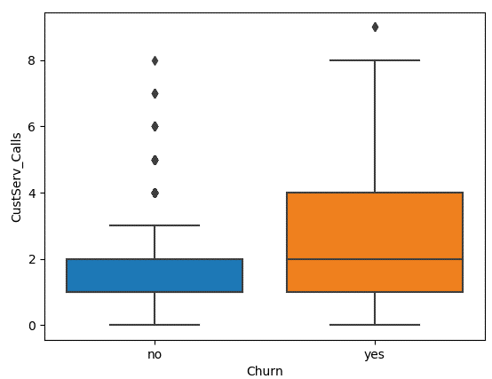
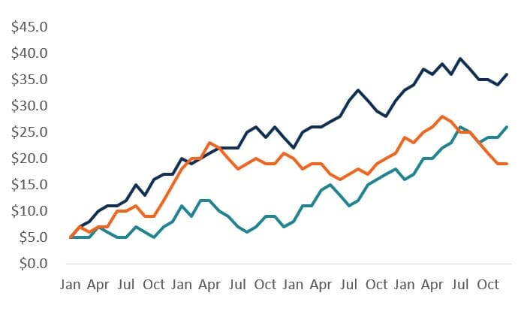
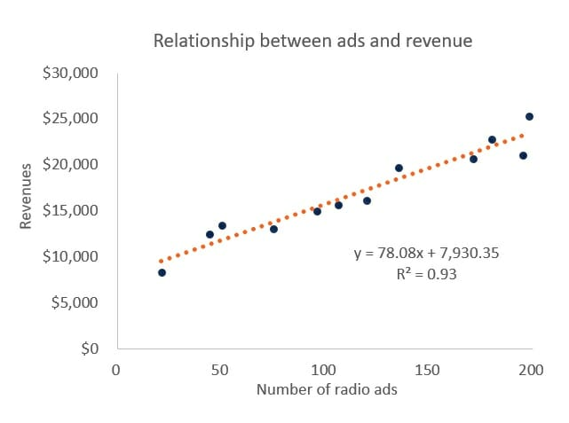
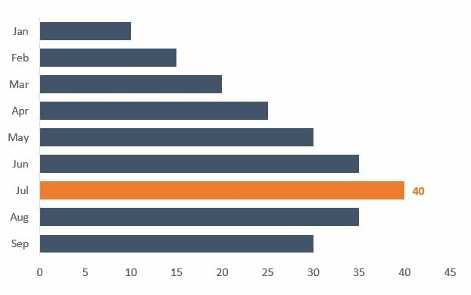
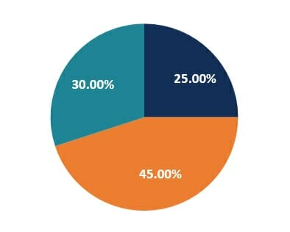
Визуализация данных
График (index chart)
Столбчатая диаграмма (bar chart)
Ящик с усами (box plot)
Диаграмма рассеяния (scatter plot)
Круговая диаграмма (pie chart)

Slide 53
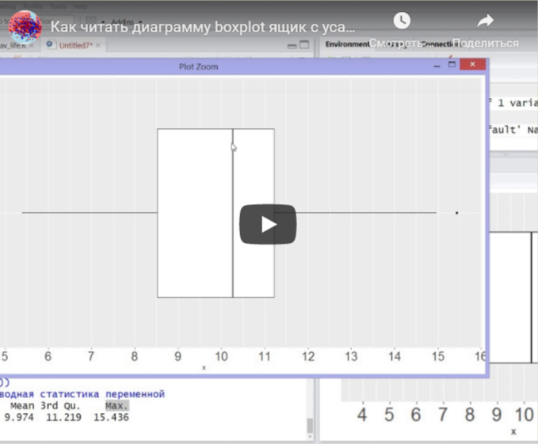
Ящик с усами (box plot)

Slide 54
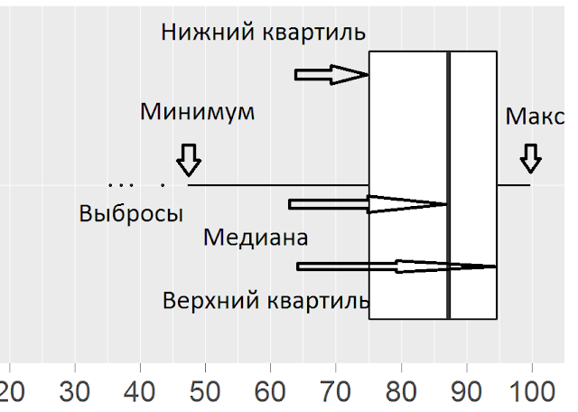
Ящик с усами (box plot)
Notes:
75 % выборки ниже этого значения

Slide 55
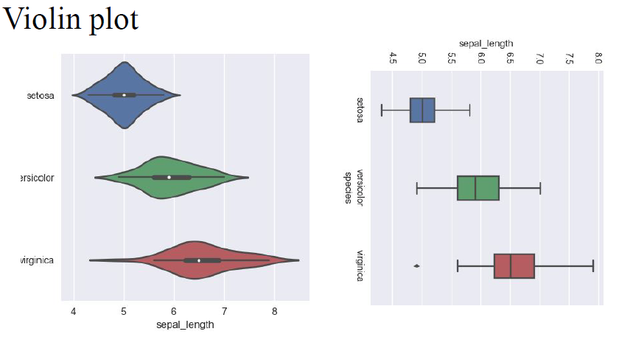

Slide 56
Плохие примеры

Slide 57
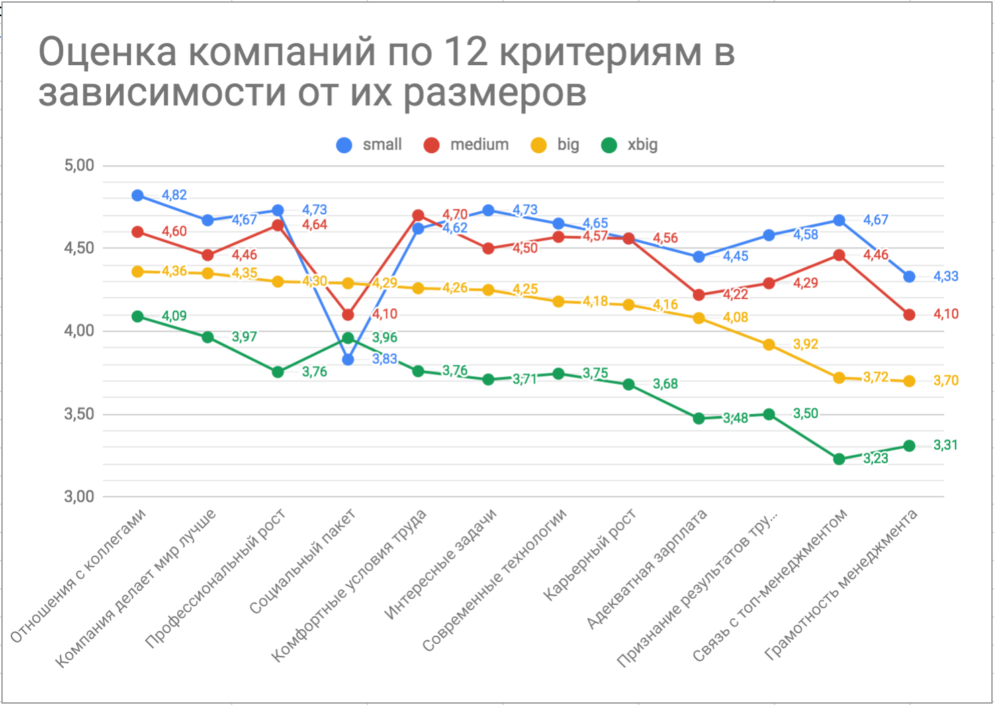
Графики
https://habr.com/ru/company/habr_career/blog/418047/

Slide 58
Графики
https://www.hse.ru/edu/vkr/219185590

Slide 59
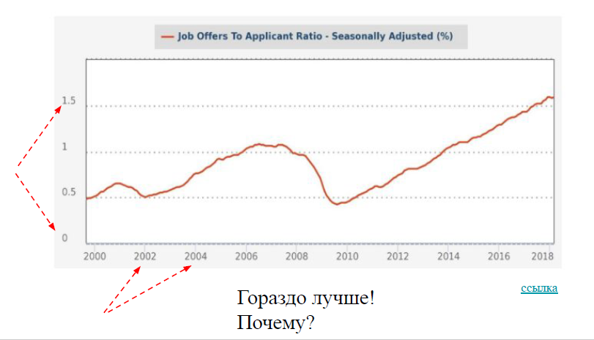
Графики
https://www.hse.ru/edu/vkr/219185590

Slide 60
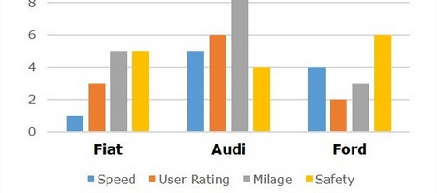
Столбчатая диаграмма (bar plot)
http://www.knowledgewala.com/ibm-curam-birt-report-bar-chart-development-example/

Slide 61
Столбчатая диаграмма (bar plot)
https://www.hse.ru/edu/vkr/219185590

Slide 62
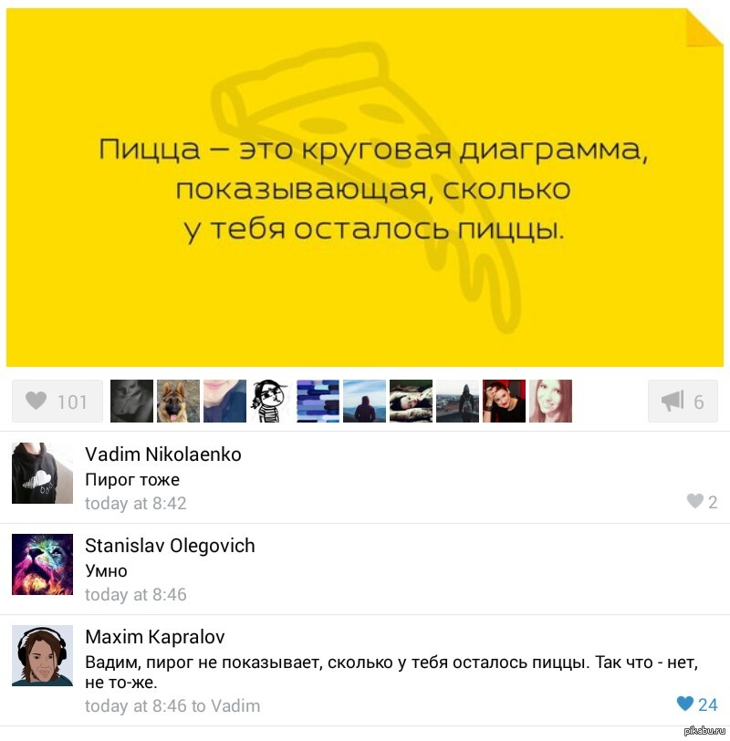

Slide 63
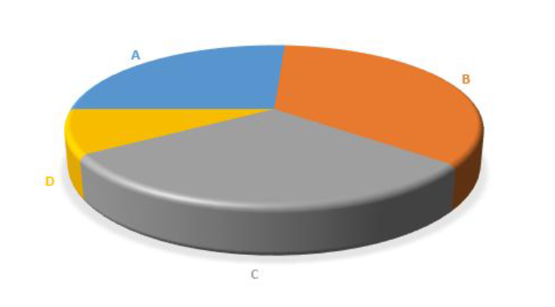
Pie chart
На сколько процентов C больше B?

Slide 64
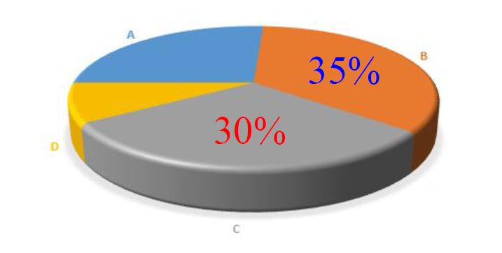
Pie chart
На сколько процентов C больше B?

Slide 65
Полезные ссылки
Storytelling with Data
Visualization Zoo
Flowing data
Каталог визуализации данных
Points of view: bar charts and box plots
Points of significance: visualizing samples with box plots
Coblis - a tool to stimulate colour-blind vision and correct your graphics for colour-blind viewers.
Points of view: color coding
Points of view: avoiding color
Elements of visual style

Slide 66
ДЗ₀
Установить Anaconda
Принести ноутбук на следующее занятие

Slide 67
Семинар 1. Знакомство с Python

